Slide 1
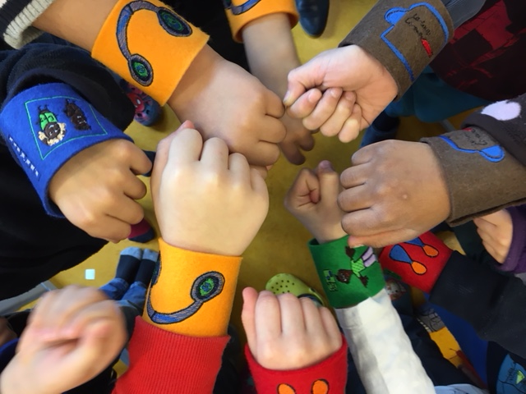
Un rôle pour la fabrication numérique dans l’éducation ?
Daniel K. Schneider
TECFA, FPSE, Université de Genève
Journée du numérique Fabriquer pour apprendre & se former à l’ère du numérique
27 novembre 2019, INSPE Lille
Discussion / Débat avec Olivier Irrmann

Slide 2
Plan
La fabrication numérique (CFAO) en éducation
Bases psychopédagogiques
Opportunités pour l’enseignement général
(Broderie machine)
Discussion / débat - avec Olivier Irrmann

Slide 3
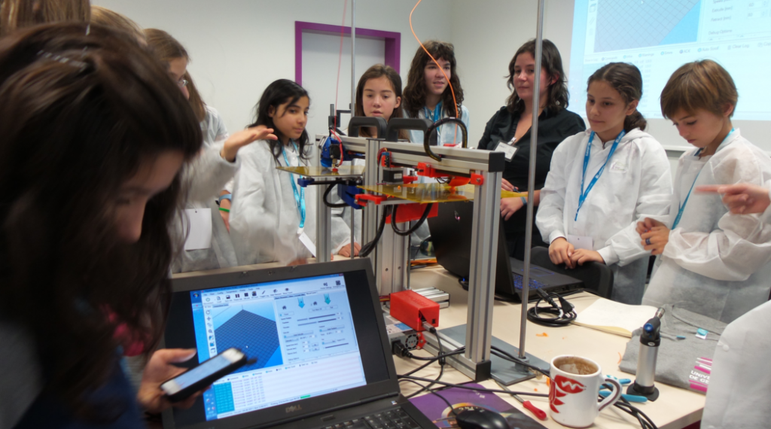
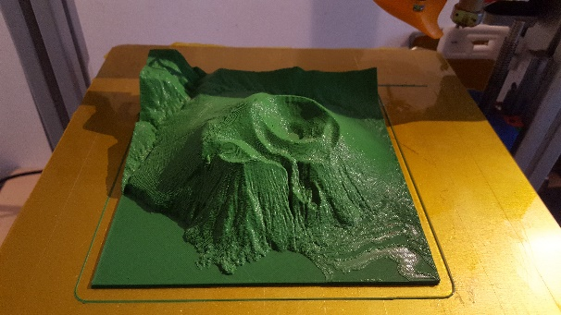
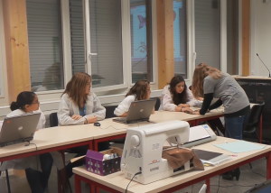
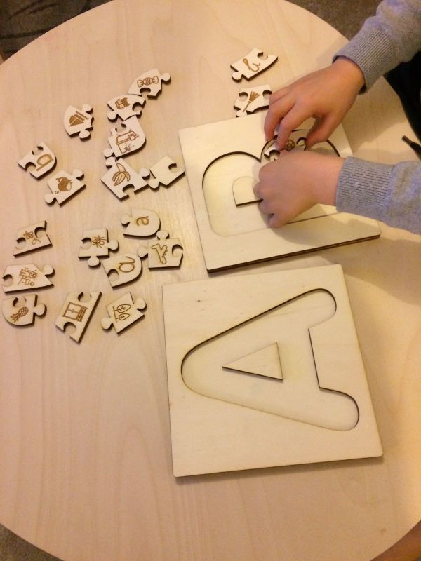
1. L’émergence de la CFAO dans l’éducation

Slide 4
La CFAO («making», création/fabrication)
CAO - Conception assistée par ordinateur
La CFAO grand public:
Gershenfeld (2005), cours M.I.T. « How to make almost anything »
Bowyer (2007): Impression 3D avec la machine RepRap «Darwin»
CFAO
FAO - Fabrication assistée par ordinateur
CN - Contrôle numérique
Impression 3D
Découpe et gravure laser
Découpe de vinyle tissus, carton, …
Broderie machine
Thermofusion et strass (hot stones)
Shopbot (découpe et fraisage, CNC)
……
Objets avec électronique
Idée de design -> Dessin sur ordinateur-> Paramétrage d’objets -> Fabrication avec une machine

Slide 5
Pourquoi explorer la CFAO en éducation ?
Medium pour enseigner: programmation (Brady, 2017), dessin vectoriel, mathématiques, art, questions environnementales, etc., (STEAM)
« Faire » stimule résolution de problèmes, planification, coopération et développe des compétences métacognitives (Blikstein, 2013).
Il existe une demande pour le « design thinking », des compétences en conception (Barlex, 2011).
Les enseignants peuvent créer ou adapter des objets d'apprentissage constructionnistes (Zuckerman, 2006; Schneider et al, 2017).
Elle motive, car elle aboutit à un produit (Kostakis, 2015)

Slide 6
Workflow et savoirs mis en action en CFAO
activités
produits
apprentissage
organiser une chaîne d’outils
analyser
design
à partager
savoirs
TIC ?
idées de design
configurer
artéfact (parfois utile)
Design & fabrication
spécifier
programmer
dessiner
Gestion et collaboration
motivation
?

Slide 7
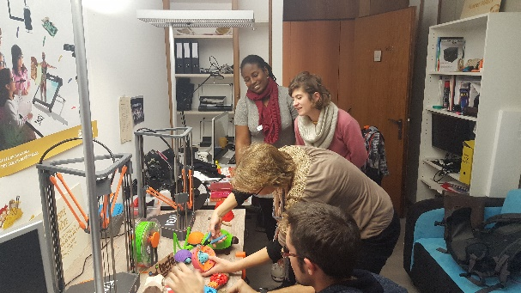
Deux usages de base
L’enseignant-e crée des objets pédagogiques
Impression 3D
CFAO
Découpe laser
Broderie machine
Fonds théoriques
et pratiques partagés
Découpe
Les élèves créent,
et apprennent également d’autres choses
Electronique
……

Slide 8
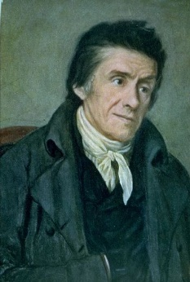
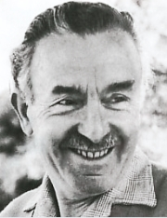
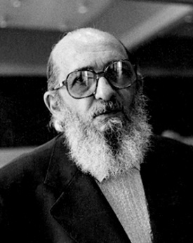
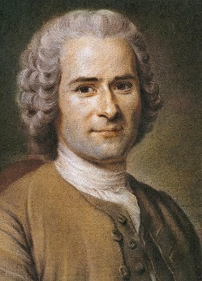
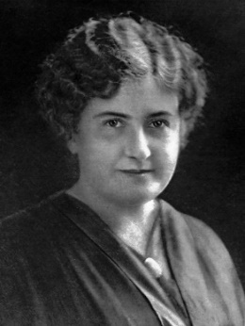
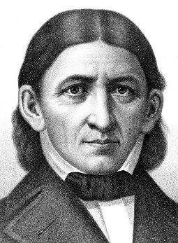
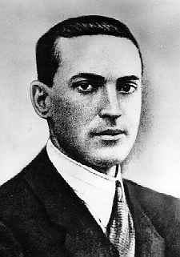
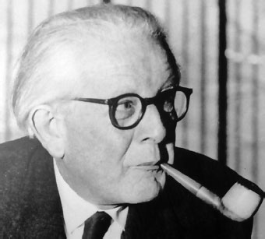
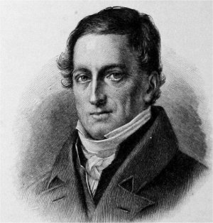
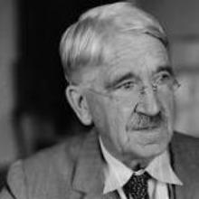
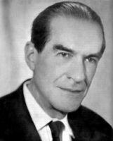
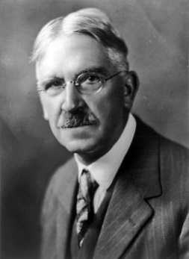
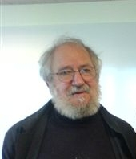
2. Quelques bases psychopédagogiques
(O. Zuckerman, 2010)

Slide 9
1. Apprendre en manipulant et en construisant
Locke, 1632-1704
Expérience sensorielle
Rousseau, 1712-1788
Apprentissage par l’expérience
Promouvoir l’apprentissage par la manipulation physique exploratoire
Pestalozzi, 1746-1827
Autonomie et responsabilité de l’apprenant
«tête, main et cœur»
Fröbel, 1782-1852
“Gaben” pour expérimenter
Montessori, 1870-1952
“Matériaux” pour manipuler
Le kit de construction:
invite à l’utiliser,
est intuitif
adaptable / flexible,
robuste.
Piaget
Constructivisme
Papert, 1928-2016
Jaillissement de l’esprit (1980)
LOGO (1967)
Lego/Logo (1988)

Slide 10
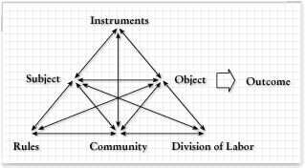
2. Apprentissage par activités
Karl Marx, 1818-1883
Pavlov, 1849-1936
Vygotski, 1896-1934
Socio-constructivisme
Zone proximale de développement
L’apprentissage a lieu dans un contexte social, culturel et matériel.
Leontief, 1903-1979
Théorie de l’activité
Théorie de l’activité (Scandinavie)
«Expansive learning» (Engeström, 1987)
Nardi, 1995
Interaction Design (en IHM)

Slide 11
3. Apprendre avec des projets authentiques
Fröbel
Herbart (1776-1841)
Apprendre en interaction avec le monde réel, faisant des projets encadrés.
Dewey, 1859-1952
Apprentissage structuré à travers l’expérience (hands-on, «vrais» projets)
Pédagogie guidée, centrée apprenant
Intégration de savoirs (connaissances préalables)
Kilpatrick, 1871-1965
Freinet, 1896-1966
Apprentissage par investigation
Travail collaboratif, créant des produits, expérience «vraie» (presse, terrain, ….)
Responsabilité de l’enfant participant
L’enseignant comme guide
Apprentissage par projet
“hands-on”
Connexion avec le monde réel
Freire, 1921-1997
Balance entre action et réflexion
Dialogue - > créateur d’autonomie
Respect de l’autonomie

Slide 12
4. Autres
Utiliser ou faire créer des objets est compatible avec la plupart des modèles pédagogiques
Un médium n’est pas une pédagogie ! (parler de l’effet CFAO sur l’apprentissage n’a pas de sens)
Outil pédagogique = instrument = artéfact + pratique (Rabardel)

Slide 13
3. Opportunités pour enseigner et apprendre

Slide 14
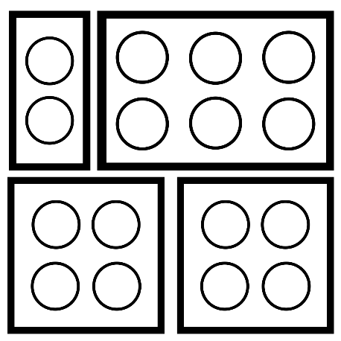
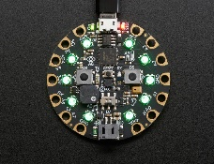
Opportunités de la CFAO
Slide central
Savoirs
disciplinaires
Les enseignant·e·s créent des objets pédagogiques
Les apprenant·e·s les utilisent dans une activité
transversaux
TICs
Les apprenant·e·s créent des objets
CFAO et design

Slide 15
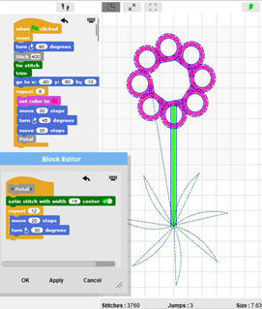
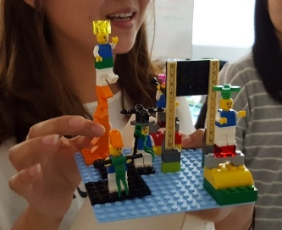
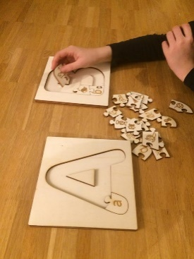
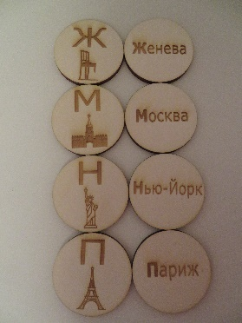
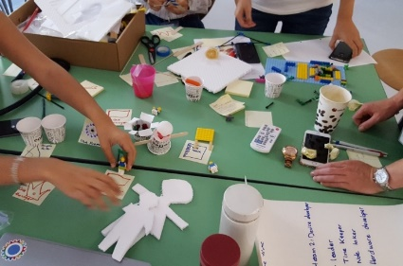
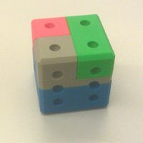
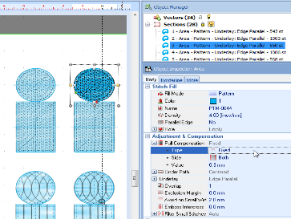
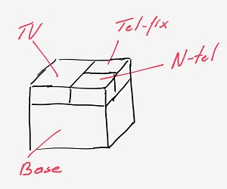
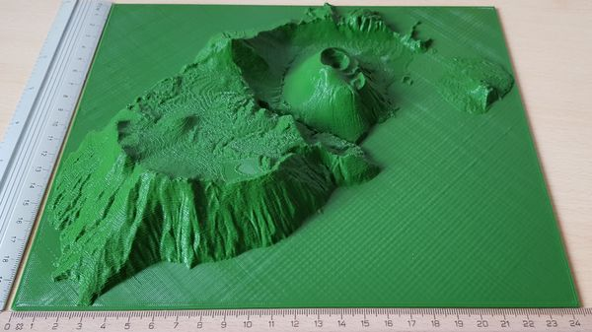
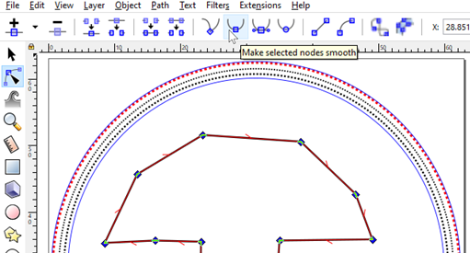
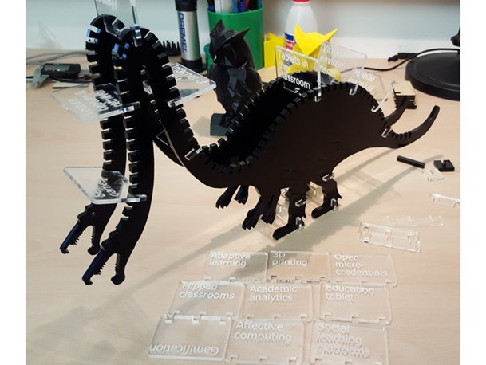
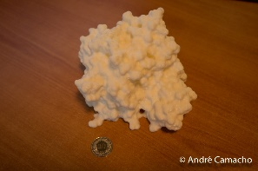
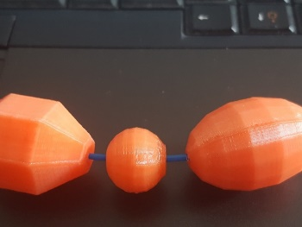
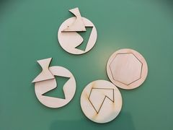
Savoirs disciplinaires
Savoirs transversaux
TICs
CFAO et design
Langues, lecture
Programmation
Réalisation de projets, collaboration
Paramétrage
Intelligence civique
SVT
Dessin
Physicalisation artistique
Maths

Slide 16
Recherche
Plusieurs centaines de publications académiques en «making» & éducation
Beaucoup d’études de cas, la plupart favorables au «making»
Quelques études corrélationnelles qui montrent que le «making» influence positivement la performance dans d’autres disciplines
Pas d’études larges ou quasi-expérimentales poussées (à ma connaissance)
Tout dépend de l’enseignant·e (et de sa capacité à intégrer technologie, pédagogie et sujets)

Slide 17
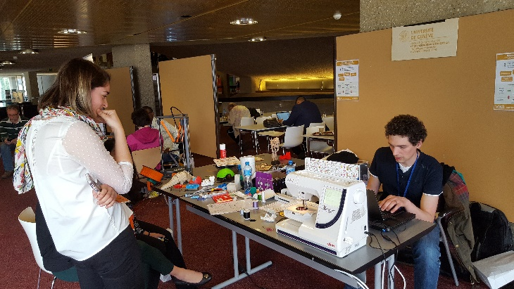
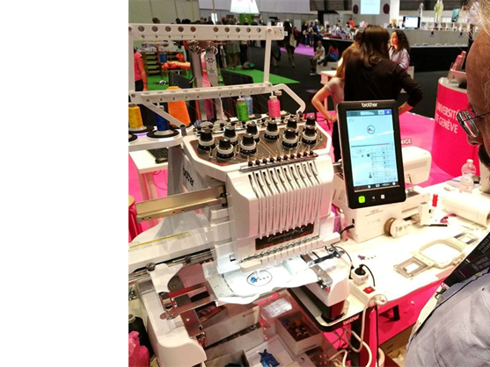
4. Le cas de la broderie machine

Slide 18
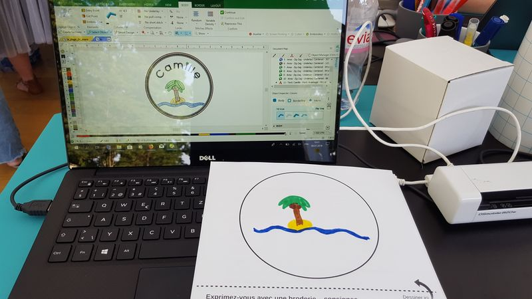
«Workflow» de la broderie machine
Dessin (à la main, avec logiciel de dessin, image téléchargée etc.)
Conversion en format vectoriel (si besoin)
Adaptation aux contraintes de la broderie
Transformation en « objets de broderie »
Paramétrage et ajustement (densité de points, motifs, ordre, chevauchement, etc.)
Génération de points
Conversion en format machine propriétaire (.pes, .art, .jef, .dst etc.)
Réalisation avec une brodeuse
Partage des fichiers
Un seul logiciel de design libre: https://inkstitch.org/ (extension InkScape)
Programmation, basée sur Snap! : https://www.turtlestitch.org/
Commercial (gratuit pour l’éducation): Stitch Era

Slide 19
Pourquoi la broderie machine ?
Aborde de multiples sujets TIC et design thinking
Technologie fiable, peu dangereuse (1980,-) qui permet de développer certaines compétences numériques (traitement d’image, dessin, paramétrage).
Ne véhicule pas l’image de l’ingénierie dominée par des «mâles», bien qu’il s’agisse d’une ingénierie dominée par des mâles …
Objets à connotation positive, peuvent agir sur la pensée et les actions des autres (Gell, 1998).
Une petite comparaison
 | Temps | Nuisances | Ratages | Prix | Difficulté | Expression artistique
Impression 3D | Très lent | bruit faible, énervant, odeur, déchets | beau-coup | faible | moyenne | faible
Découpe laser | Très rapide | bruit fort, odeur, déchets | peu | élevé | faible | faible
Broderie | Rapide | bruit | peu | faible | faible-moyenne | moyenne

Slide 20
Bénéfices de la broderie
Design
Ecologie, identité, …
Informatique (TIC)
Savoirs transversaux

Slide 21
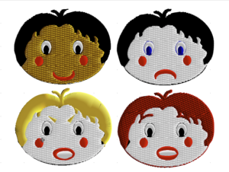
Intérêt et motivation pour la broderie
Enquête auprès de participants à la «nuit de la science» (2018)
Résultats valables: N=68
Evaluation de l'activité sur une échelle de 1 à 7:
Intérêt, M = 6,91
écart-type=0,29, IC 95% = [6,84, 6,98],
Motivation pour en savoir plus sur la broderie numérique:
M = 5,69 (ET = 1,55, IC 95% = [5,32, 6,07].

Slide 22
Difficultés en broderie
Nos observations qualitatives montrent que les participants (de tout background) ont plusieurs difficultés majeures:
traitement d’images matricielles, vectorisation, manipulation de vecteurs et dessin, paramétrage, etc.),
mais ils acceptent le challenge et apprennent certaines choses.
Côté positif:
Un dessin brodé est souvent plus joli qu’un dessin sur papier ou à l’écran…
La compétence faible en broderie traduit une compétence numérique faible (présente donc un moyen d’agir !)

Slide 23
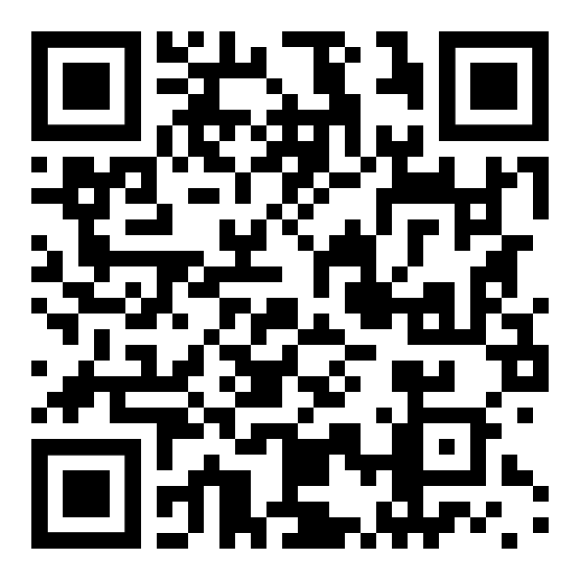
5. DISCUSSION / Débat avec Olivier irrmanN
Ressources: http://edutechwiki.unige.ch/fr/cfao
Slides: http://tecfa.unige.ch/talks/schneide/lille19

Slide 24
Exemples manipulables

Slide 25
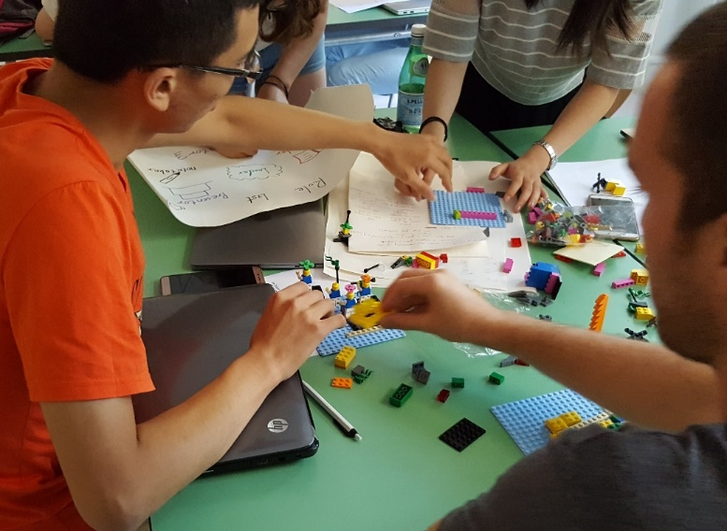
Atelier: Le prototypage conceptuel avec du physique
S’engager dans la pensée et la collaboration en utilisant des manipulables peut aider à créer des construits
90 min. workshop on defining roles for team work juillet, 2017, SDG Summer School, UniGE/Tsinghua

Slide 26
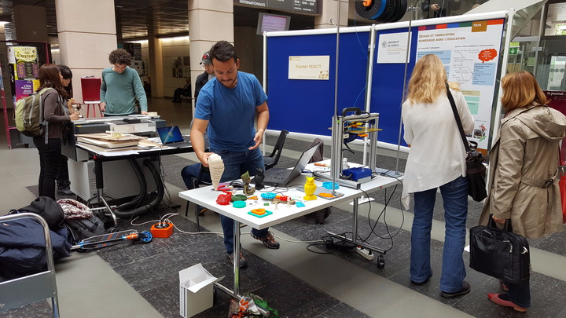
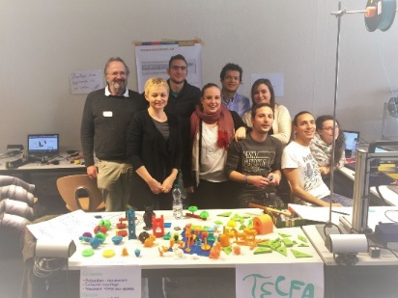
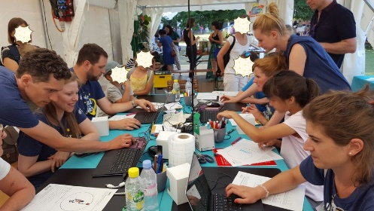
3 classes
Objectifs:
Créer des «instruments»
Créer des objets
Partager/collaborer
STIC III (2016):
Outils pour travaux en groupe
Dessin 2D/ laser cutting
Création de ressources communes
Demo event
STIC IV (2015):
Kits à construire
Programmation/ impression 3D
Création de ressources communes
Hackfest & demo event
STIC IV (2017):
Artéfacts pour communiquer
Broderie machine
Création de ressources communes
2 événements grand public

Slide 27
Les “manipulables” pédagogiques
Média manipulables.
Un jeu d’éléments et d’opérations de base,
qui peuvent être combinées,
prêts pour l’exploration.
Variantes
Kits physiques simples, e.g. Fröbel Gaben, Lego, puzzles;
Kits augmentés (avec électronique) e.g. Lego-Mindstorms, Cricket;
Micro-mondes
e.g. Logo, Scratch;
Simulations et jeux sérieux.
Variantes kits physiques:
Construction & Design (Fröbel)
Manipulation conceptuelle (Montessori)
Jeu de rôle sur la réalité (Dewey)

Slide 28
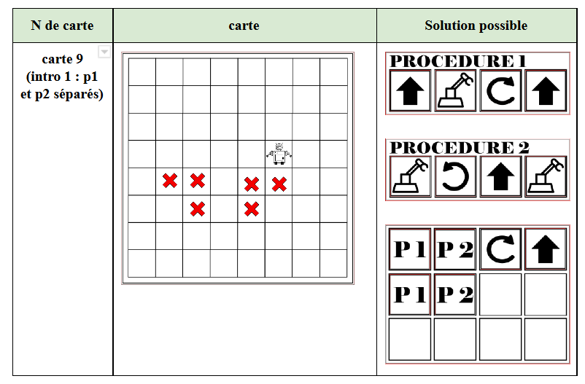
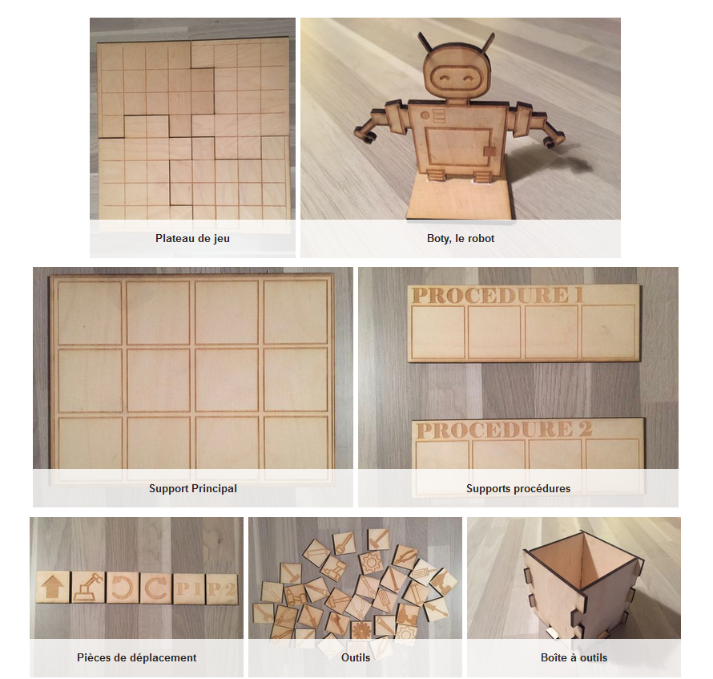
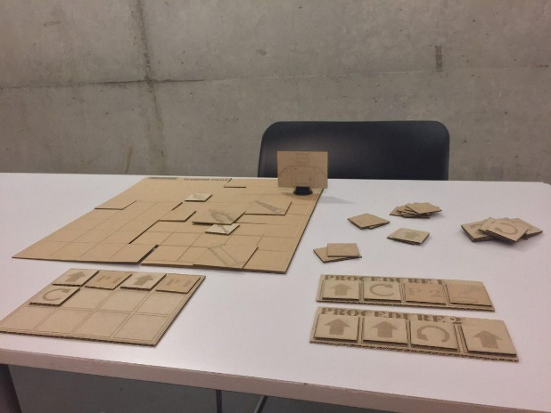
Programmation débranchée
map
Programming supports
instructions
https://edutechwiki.unige.ch/fr/STIC:STIC_III_(2016)/Programming_Boty

Slide 29
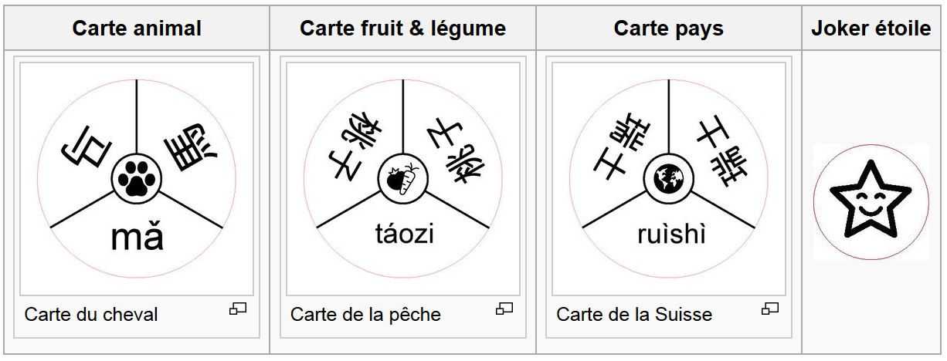
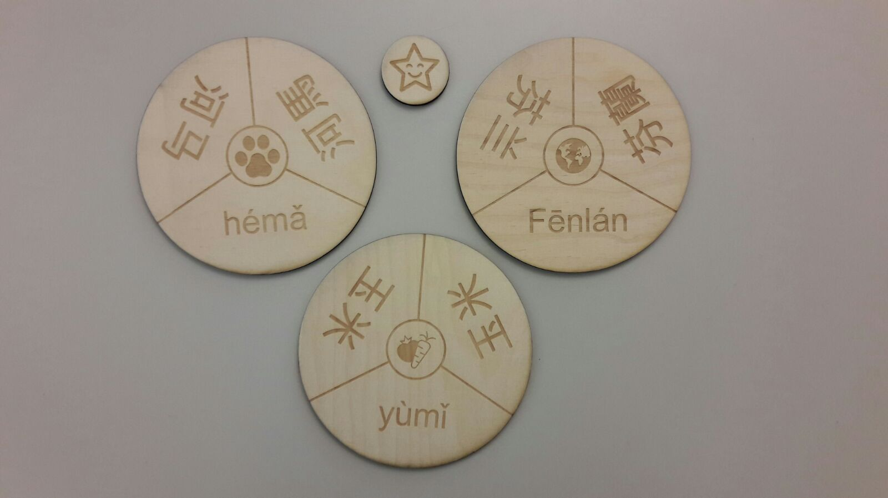
Mots chinois
https://edutechwiki.unige.ch/fr/STIC:STIC_III_(2016)/H%C3%A0nz%27up

Slide 30
Alternative communication with children that have cognitive trouble
Liste de mots
phrase
https://edutechwiki.unige.ch/fr/STIC:STIC_IV_(2015)/Pictos3D

Slide 31
Alphabet
https://edutechwiki.unige.ch/fr/STIC:STIC_III_(2016)/Les_lettres_de_l%27alphabet

Slide 32
Nutrition -pyramide de la nourriture
https://edutechwiki.unige.ch/fr/STIC:STIC_IV_(2015)/Pyramide_alimentaire_constructible

Slide 33
Formation de vendeurs télécom
Assemble a global phone/cable TV offer
https://edutechwiki.unige.ch/fr/STIC:STIC_IV_(2015)/Le_Jeu_DD

Slide 34
Exemples MODELES

Slide 35
Géographie / Cartes / Topologie
https://edutechwiki.unige.ch/fr/STIC:STIC_III_(2016)/Topo-kit

Slide 36
Visualisation de terrain (GIS data) & enseignement de risques
Isola di Vulcano Italy
https://edutechwiki.unige.ch/en/3D_printing_of_digital_elevation_models

Slide 37
Molecules larges & médicaments
Cox protéine
Drugs that fit
https://edutechwiki.unige.ch/fr/STIC:STIC_IV_(2015)/COX_et_ses_drugs

Slide 38
Exemples PHYsICALISATION

Slide 39
Physicalisation de données pour le suivi
Visualisation de projets de thèse avec un dispositif physique et constructif
Version 1:
(1 utilisateur)
Une plaque pour visualiser tâches, problèmes & livrables
Briques «LEGO» pour détails et niveaux
Version 2:
(3 utilisateurs observés)
Aider les thésard(e)s avec un outil de gestion.
Utiliser notre imprimante 3D.
Les représentations externes encouragent la cognition (Jansen)
Arrangement libre, autres briques, annotations texte
Appropriation et problèmes:
(entretiens/obs.):
Créativité, trop de métacognition, impression que peu change …
Schneider, D. (2015). Visualisation de projets de thèse avec un dispositif physique et constructif, EIAH2015, Agadir. http://tecfa.unige.ch/tecfa/talks/schneide/eiah-2015/Schneider_EIAH2015-lego-final.pdf

Slide 40
Physcialisation avec des bijoux
Collier avec des perles qui résument une activité
Running or walking duration: Bead diameter
Running or walking distance: Bead length
Average speed: Resolution (higher=faster)
Modèle simplifié de:
Stusak, S., Tabard, A., Sauka, F., Khot, R. A., & Butz, A. (2014). Activity sculptures: Exploring the impact of physical visualizations on running activity

Slide 41
Exemples communication

Slide 42
La fabrication digitale comme vecteur d’échange interculturel
Hypothèses à tester dans une recherche plus formelle:
Un environnent CFAO artistique concrétise des idées et des projets avec un engagement personnel intense.
Il permet de diminuer des barrières sociales et favorise un échange interculturel.
Les participants apprennent.
Une activité technique de ce type renforce la convergence entre les participants.

Slide 43
Objets numériques vs. objets passifs
 | Kits physiques, (Fröbel gifts, Lego, puzzles) | Kits avec électronique (Lego-Mindstorms, petits robots, ..) | Micro-mondes, (Logo, Scratch, ) | Simulations et jeux sérieux.
Facilité de fabrication d’un artéfact | ☺☺☺ | L | ☺ | L
Facilité d’utilisation d’un artéfact | ☺☺☺ | ☺☺ | ☺☺ | ☺☺
Fiabilité d’un artéfact | ☺☺☺ | ☺☺ | ☺☺ | ☺☺
Coût | ☺☺ | ☺ | ☺☺☺ | ☺
Centration sur l’essentiel | ☺☺☺ | ☺ | ☺ | ☺
Suivi en salle de classe | ☺☺☺ | ☺☺ | ☺ | ☺
….. | ● | ☺☺☺ | ☺☺☺ | ☺☺☺
Un bon jeu de caractéristiques

